Slide 1
你平常会用网络做什么呢?
游戏、资料、新闻
Notes:
1

Slide 2
你喜欢上哪些网站呢?
游戏、新闻、博客
Notes:
1

Slide 3
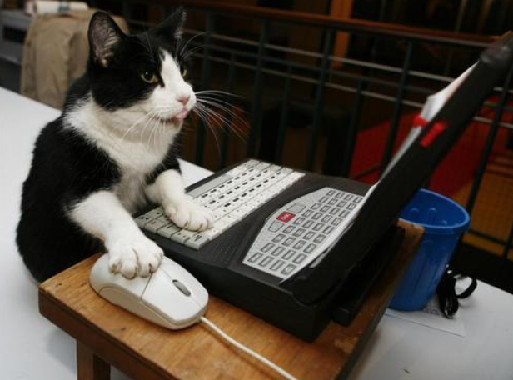
甚至
  这只猫很聪明，牠甚至会用电脑

Slide 4
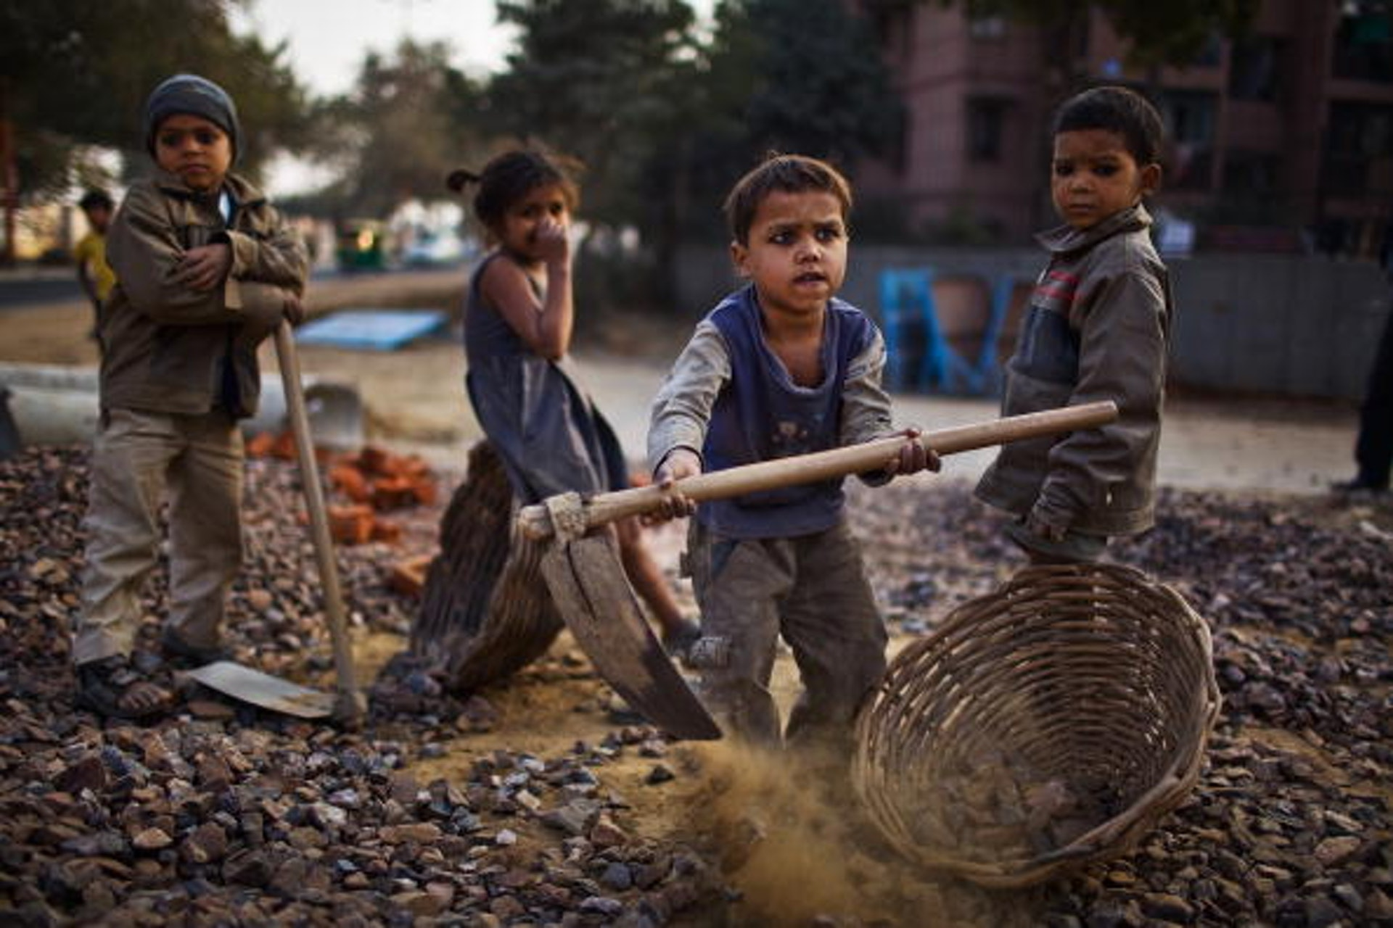
甚至
  他们生活得很辛苦，甚至五岁的小孩都要出来工作

Slide 5

甚至
+
连……都
  这个美国人不但没听过柏林，甚至连德国在哪里都不知道

Slide 6

他中文很厉害，______________

Slide 7
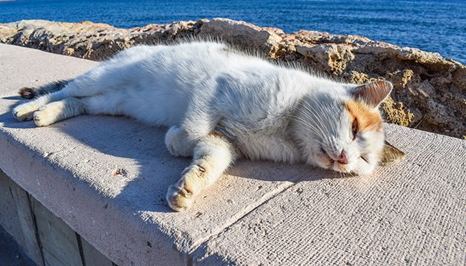
___的夏天非常热，___________

Slide 8
请跟你的朋友说说
你听过什么很夸张的事情呢?
他们……，(不但…….，)甚至(连)……(都)……
Notes:
1

Slide 9

正式.adj
Zhèngshì
他今天穿得很正式，看起来是有什么重要的活动

Slide 10

正式
教授希望他能多找一些正式的资料，最好是论文
或是书，不要找一些网络上奇怪的文章

Slide 11



出版.V
Chūbǎn
他出版了很多跟网络、网站和软件有关的书
Notes:
1

Slide 12

出版.V
他的论文通过了教授的考试，正式出版了
Notes:
1

Slide 13



杂志.N
Zázhì
他很喜欢看游戏杂志、时尚杂志和音乐杂志
Notes:
1

Slide 14

杂志.N
他很多的资料都是从文学杂志中找的
Notes:
1

Slide 15
杂志
你平常找资料会从哪里找呢?
书
出版
Notes:
1

Slide 16
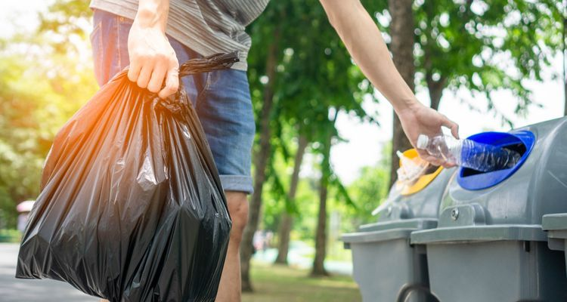
垃圾.N
Lājī
他妈妈叫他去丢垃圾
Notes:
1

Slide 17

垃圾.N
他觉得很多新闻都是垃圾新闻，一点意义都没有
Notes:
1

Slide 18
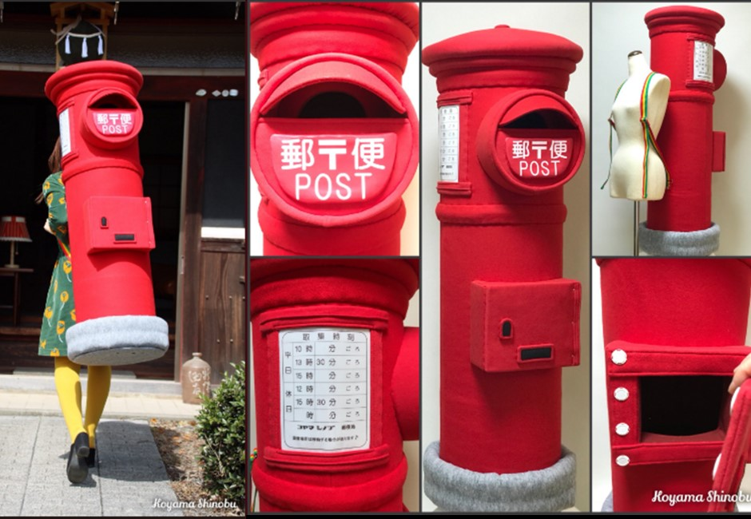
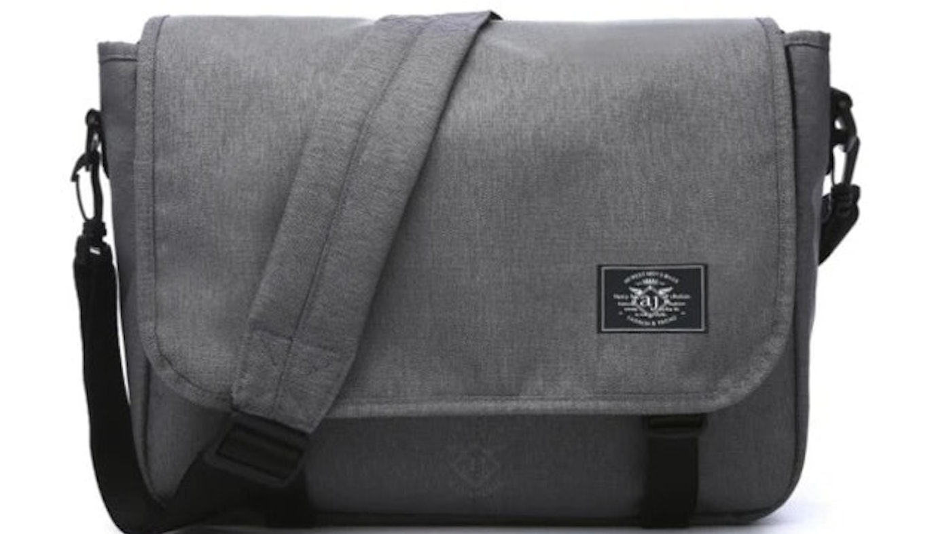
落伍.V
Luòwǔ
他觉得这种包包已经落伍了，现在流行的是这个包包
Notes:
1

Slide 19
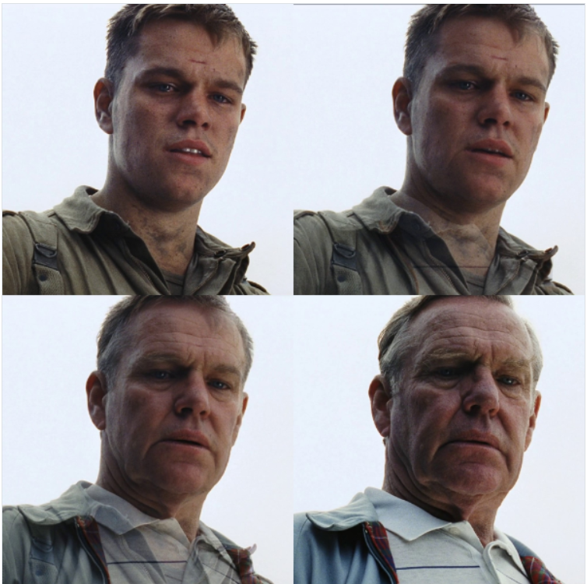
落伍.V
新闻上说用facebook已经落伍了，
老人才用它
在facebook上看到这个新闻的我
Notes:
1

Slide 20

可靠.adj
Kěkào
他是个很可靠的人，只要有问题找他帮忙，他一定能帮你
Notes:
1

Slide 21

可靠.adj
他觉得找资料一定得找论文，尤其是正式出版过的论文，那才可靠
Notes:
1(这)

Slide 22
有用.adj
Yǒuyòng
他觉得学会在网络上找资料对将来很有用
Notes:
1

Slide 23

有用.adj
这种药很有用，只要吃完后一定会好起来
Notes:
1

Slide 24
你怎么知道哪些资料是有用的, 落伍的还是可靠的呢?哪些资料是垃圾呢?
Notes:
1

Slide 25
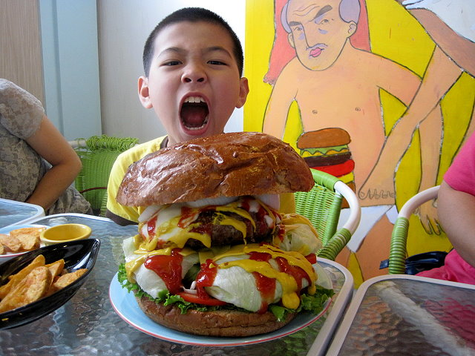
Potential complement
得/不
Resulative complement
1.
V
+
+
directional complement
他吃不完这么大的汉堡

Slide 26
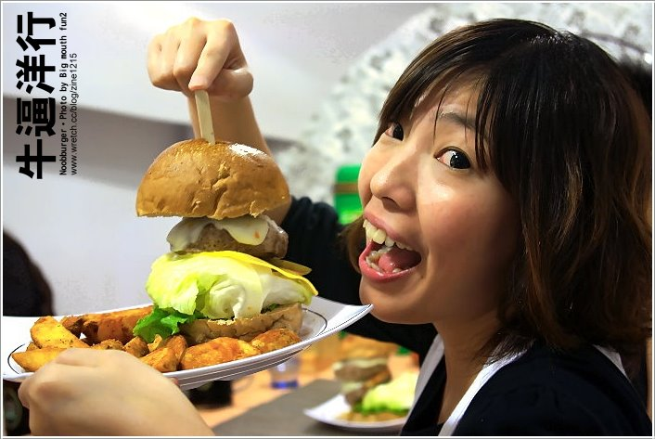
Potential complement
得/不
Resulative complement
1.
V
+
+
directional complement
他吃得完这么大的汉堡
他能吃完这么大的汉堡

Slide 27
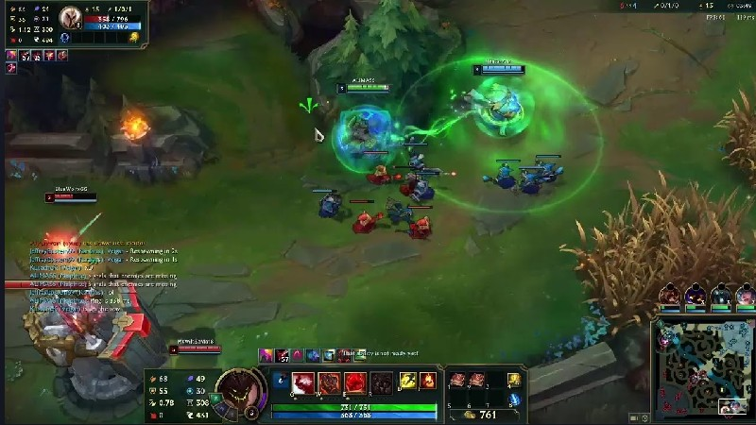
Potential complement
得/不
Resulative complement
1.
V
+
+
directional complement
玩这个游戏离不开网络

Slide 28
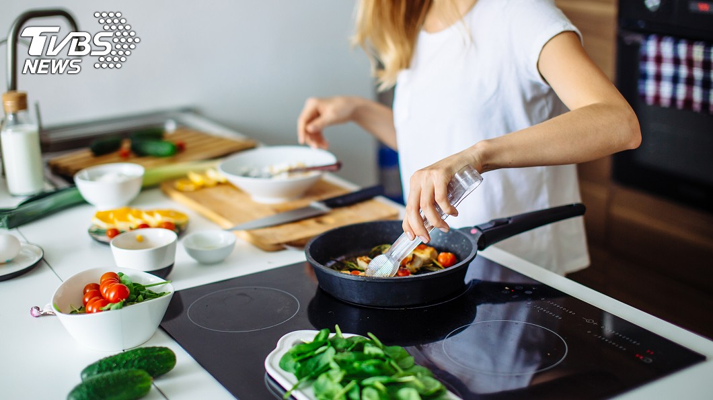
Potential complement
得/不
Resulative complement
1.
V
+
+
directional complement
他正在做饭走不开厨房

Slide 29
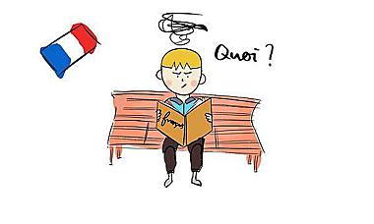
Potential complement
得/不
Resulative complement
1.
V
+
+
directional complement
他虽然看不懂法文，但听得懂法文

Slide 30
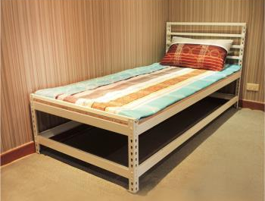
Potential complement
得/不
Resulative complement
1.
V
+
+
directional complement
这张床虽然躺不下两个人，但躺得下一个人

Slide 31
你房间的床多大呢?
躺得下……躺不下……
Notes:
1

Slide 32
你会哪些语言呢?
看……听……
Notes:
1

Slide 33
Potential complement
V
得/不
了
2.
+
+
这个汉堡他吃不了

Slide 34
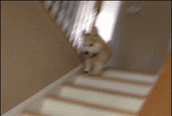
Potential complement
V
得/不
了
2.
+
+
牠下得了一楼
牠下得来

Slide 35
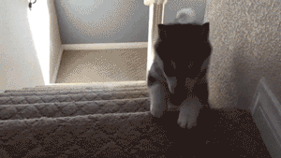
Potential complement
V
得/不
了
2.
+
+
牠上不了二楼
牠上得了一楼

Slide 36
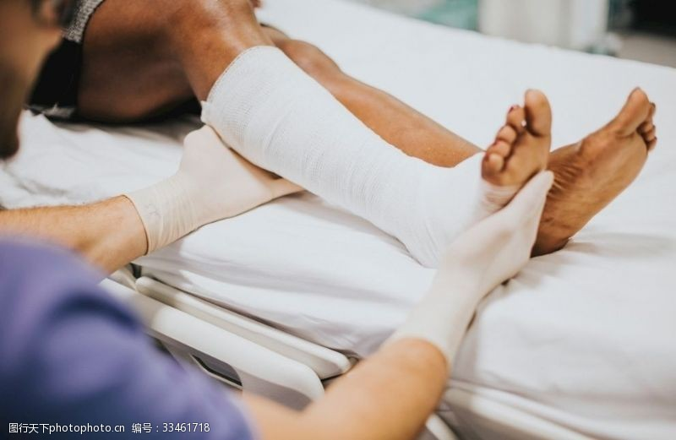

Slide 37


Slide 39


Slide 40


Slide 41
你能用这支笔写字吗?
Notes:
1

Slide 42
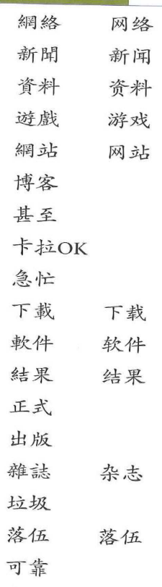



我们下个礼拜要唱卡拉ok，我们急忙得来，一定不要穿正式的衣服，也一定不要在这个网站看新闻，这个网站落伍了，真不可靠，是垃圾的文章，他们不应该出版这个新闻，只要看杂志，在这个网络你也可以下载一些游戏，这个软件非常好玩，卡拉ok派对的结果是今天很好玩，甚至柔拉的猫咪也会跳舞，是我在我的博客上传的故事。

Slide 43

外卖.N
Wàimài
他不想自己做饭，于是去餐馆ㄦ点了外卖回家吃
Notes:
1

Slide 44
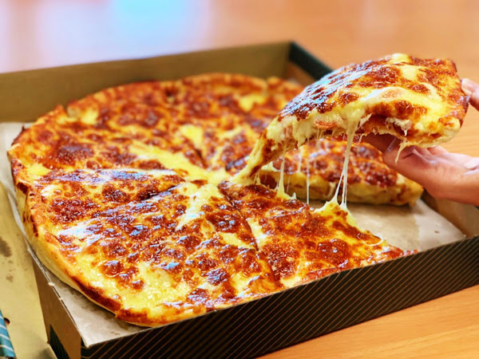
外卖.N
他不想在餐馆ㄦ吃饭，于是点了一份比萨外卖回家吃
Notes:
1

Slide 45

总之.conj
Zǒngzhī
那件衣服质量又遭，颜色难看，价格又贵，总之你别买!
Notes:
1

Slide 46

总之.conj
那个工作离她家很近，薪水不错，老板她也认识，总之是个不错的工作
Notes:
1

Slide 47
你觉得外卖怎么样?
我觉得………，总之我觉得外卖很好/坏/一般
Notes:
1

Slide 48

衣食住行
Yī shí zhù xíng
衣食住行是我们生活中很大的一部份
Notes:
1

Slide 49
对你来说，衣食住行中最重要的是什么?
Notes:
1

Slide 50
衣食住行
Yī shí zhù xíng
衣食住行是我们生活中很大的一部份
Notes:
1

